Slide 1


PHÒNG GIÁO DỤC VÀ ĐÀO TẠO QUẬN LONG BIÊN
TRƯỜNG TIỂU HỌC VŨ XUÂN THIỀU
NHIỆT LIỆT CHÀO MỪNG CÁC THẦY CÔ
VỀ DỰ GIỜ TIN HỌC LỚP 3
Giáo viên: PHAN THỊ MỸ HẠNH
Năm học: 2019 - 2020

Slide 2
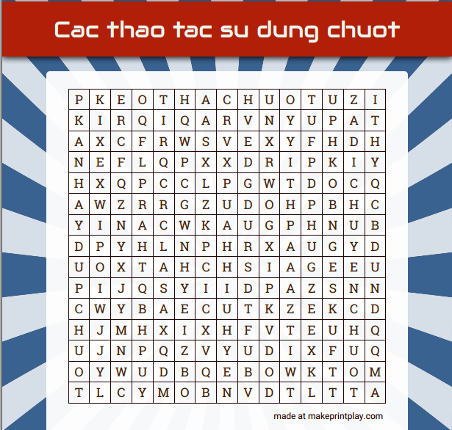

Slide 3
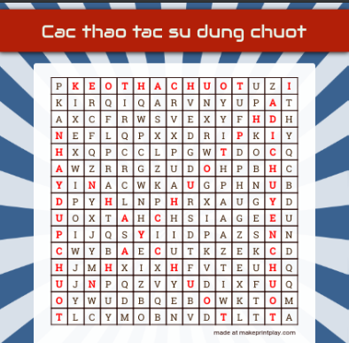

Slide 4

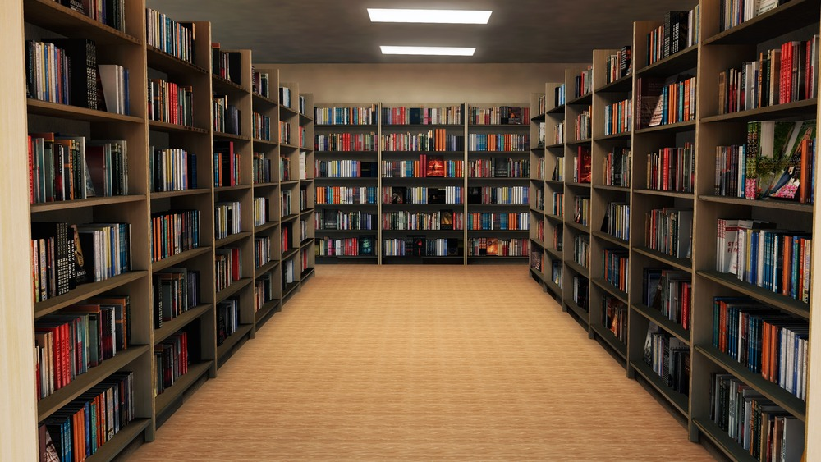

Quan sát tranh trả lời câu hỏi
Em thấy sách trong thư viện sắp xếp như thế nào?
- Sách được xếp theo từng loại ở từng ngăn trên kệ sách
- Dễ dàng tìm kiếm và quản lí sách

Slide 6

Thảo luận
Nhóm 2-3, thời gian 3ph
1. Tìm và miêu tả biểu tượng Thư mục?
2. Tác dụng của Thư mục?

Slide 7
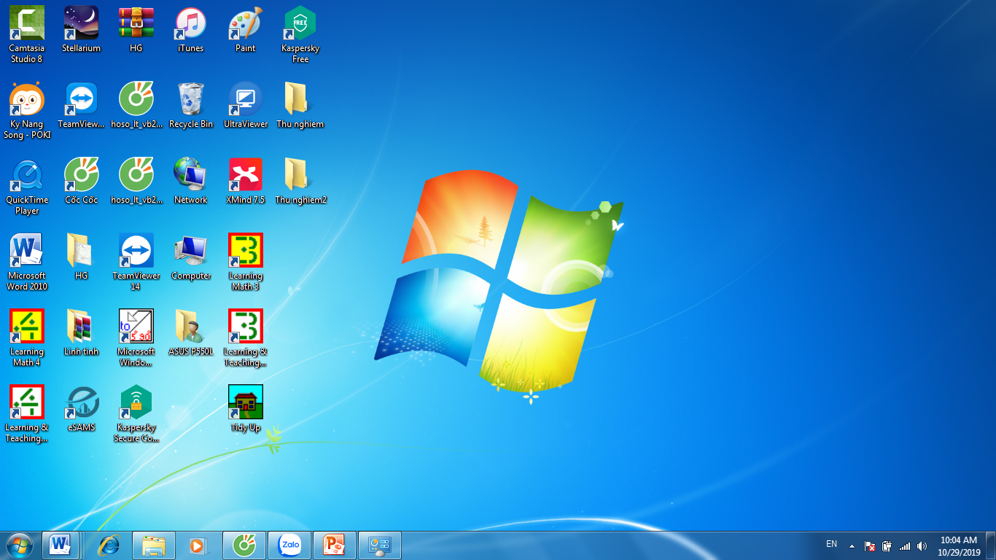

Slide 8
Thảo luận
Nhóm 2-3, thời gian 3ph
1. Tìm và miêu tả biểu tượng Thư mục?
2. Tác dụng của Thư mục?

Slide 9
Thảo luận
Nhóm 2-3, thời gian 5ph
1. Nêu và thực hiện tạo thư mục?
2. Nêu và thực hiện mở thư mục?
3. Nêu và thực hiện đóng thư mục?
4. Nêu và thực hiện xoá thư mục?

Slide 10
THỰC HÀNH
Bài 1. Em thực hiện lần lượt các thao tác sau:
- Tạo thư mục lop3a
- Mở thư mục lop3a
- Đóng thư mục lop3a

Slide 11
Bài 2. Em mở thư mục lop3a và thực hiện theo yêu cầu sau:
+ Tạo thư mục tên các bạn dùng chung máy tính.
+ Tạo thư mục thu
+ Xóa thư mục thu

Slide 12
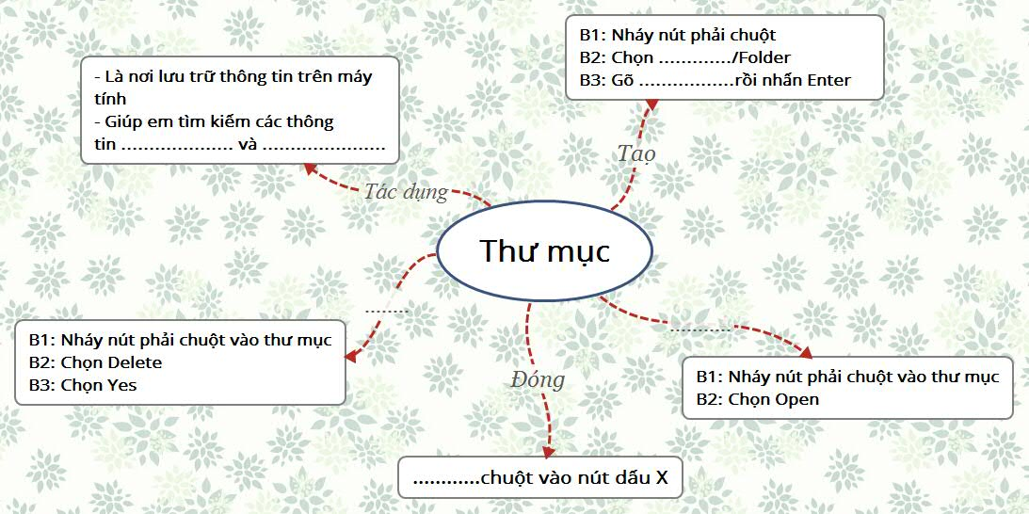
New
tên
dễ dàng
nhanh chóng
Xóa
Mở
Nháy

Slide 13




TRƯỜNG TIỂU HỌC VŨ XUÂN THIỀU
XIN CHÂN THÀNH CẢM ƠN!

